Slide 1
Případ č. 463
Markéta Nová

Slide 2
Klinické údaje
žena, 48 let
bolest v epigastriu
CT, UZ - ložisko v pankreatu, 4 cm - solidní, v.s. mucinózní tu pankreatu
aspirační cytologie, jehlová biopsie
- normální lymfatická uzlina
laparoskopická parciální pankreatektomie

Slide 3
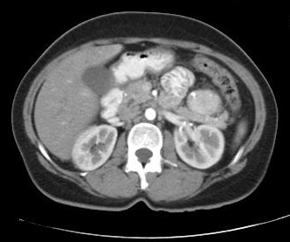
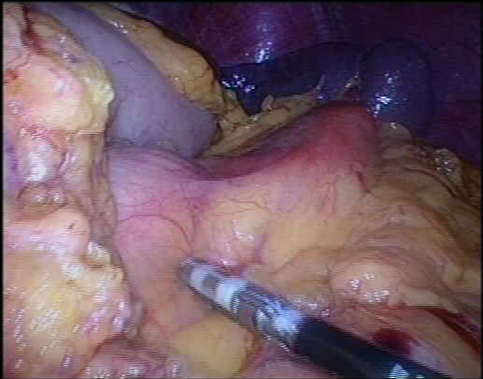

Slide 5
makroskopicky
resekát distální části pankreatu 60x50x30 mm
hladce ohraničené ložisko průměru 40 mm, bez jednoznačné infiltrace do parenchymu, na řezu solidní, žlutavé
vlastní parenchym slinivky b.n.
v okolní tukové tkáni 5 LU b.n.
klin.dg.: mucinózní tumor slinivky

Slide 6
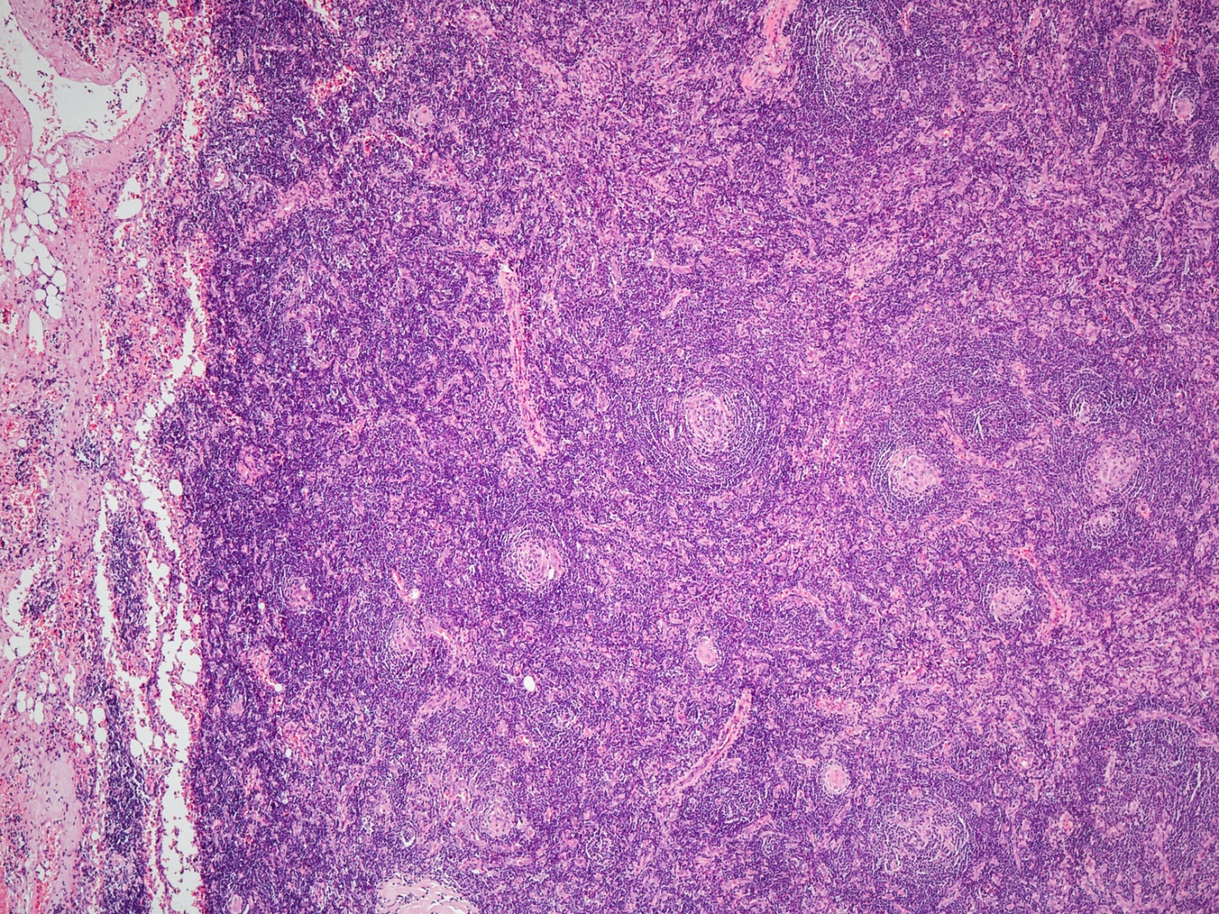

Slide 7
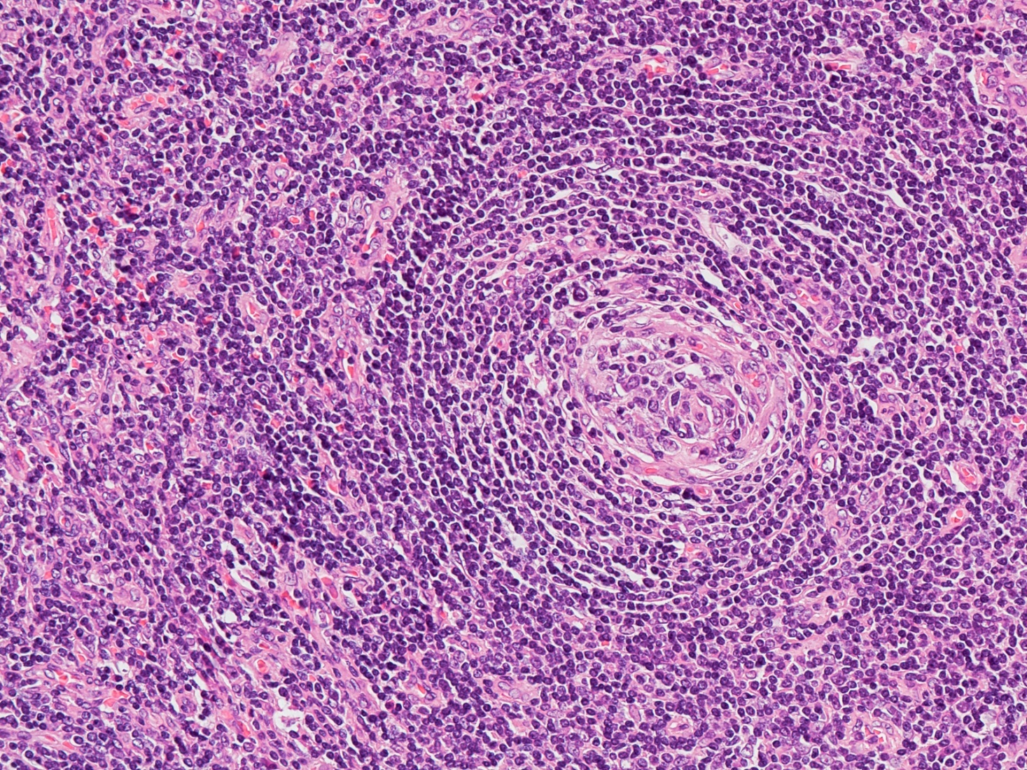

Slide 8
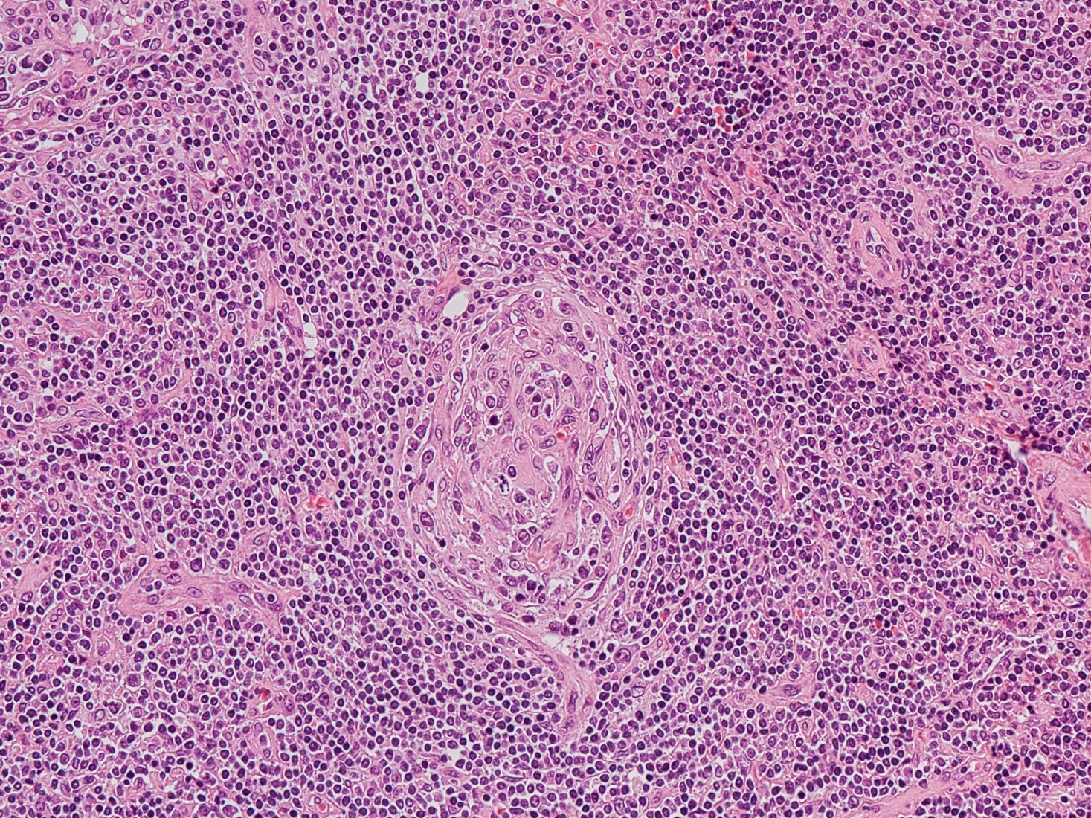

Slide 9
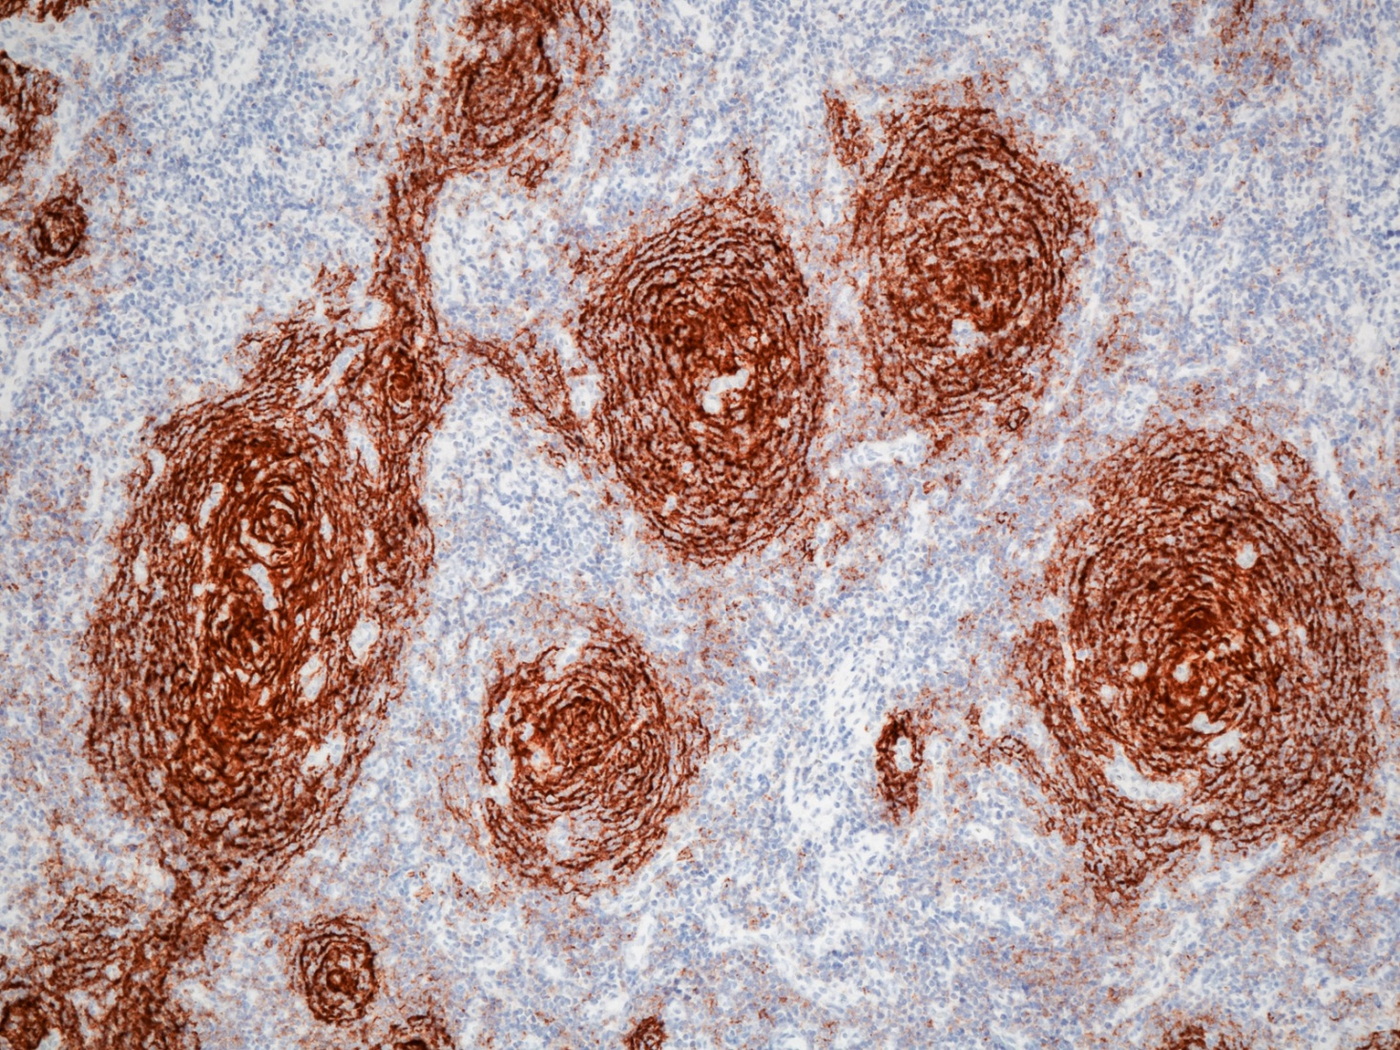
CD 23

Slide 10
CD 34

Slide 11
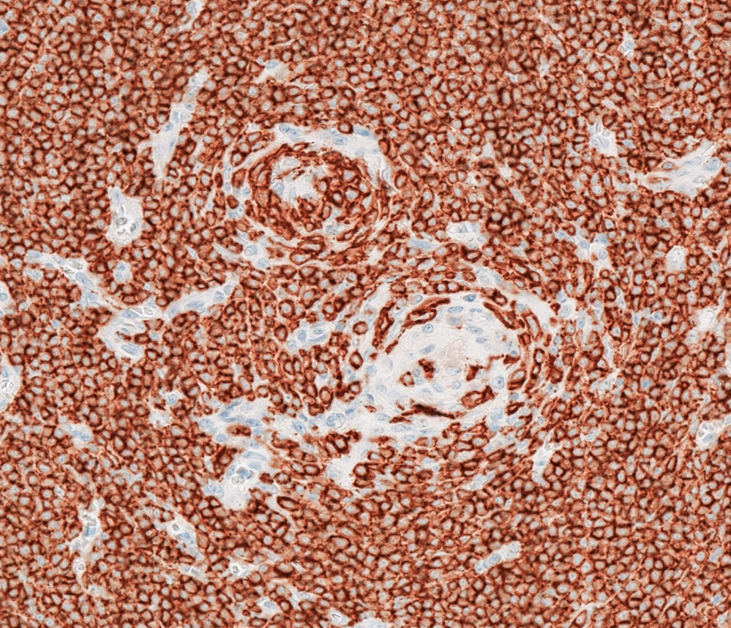
CD 20

Slide 12
?

Slide 13
diagnóza
Castlemanova choroba
- hyalinně vaskulární typ - angiofolikulární hyperplazie

Slide 14
Castlemanova choroba
velmi vzácná
1956 Benjamin Castleman
synonyma: benign giant lymphoma
spektrum lézí s variabilním vzhledem, chováním i prognózou
lokalizované x systémové
hyalinně vaskulární x plazmocelulární

Slide 15
Castlemanova choroba
etiopatogeneza: porucha imunomodulace - vliv virů HSV, HIV, HHV-8 - neznámý antigenní stimul množení B lymfocytů s nadprodukcí IL-6 IL-6: hematopoetický, angiogenní (VEGF), pyrogenní efekt, zvyšuje produkci reaktantů akutní zánětlivé odpovědi, B-ly růstový faktor, maturace B-ly do plazmatických buněk

Slide 16
Castlemanova choroba - klinické projevy
lokální x systémové
B příznaky – teploty, hubnutí, pocení, únava
lymfadenopatie, hepatosplenomegalie
dřeňová plazmocytóza, paraprotein IgM
anemie, trombocytopenie
systémový zánět, infekce, sepse
POEMS – polyneuropatie, organomegalie, endokrinopatie, M protein, skin
přidružené malignity: Kaposi sarkom, lymfomy, sarkom z dendritických buněk

Slide 17
CD - hyalinně vaskulární typ
3. dekáda, 1:1 (M:Ž)
až 90%
velikost 7 cm
nodální x extranodální (pleura, kosterní svalovina) - mediastinum, krk, dutina břišní
lokalizované, vzácně systémové
excelentní prognóza
Th.: chirurgická

Slide 18
CD - hyalinně vaskulární typ
histologie:
změny v rámci folikulů i interfolikulárně
zmnožení folikulů, vícečetná ZC
ZC: zmnožení dendritických buněk (dysplazie), hyalinizace, atrofie
hyperplazie pláště
radiálně penetrující vaskulární proliferace HEV, „lollipop“, hyalinizace stěny
obstrukce periferních sinů

Slide 19
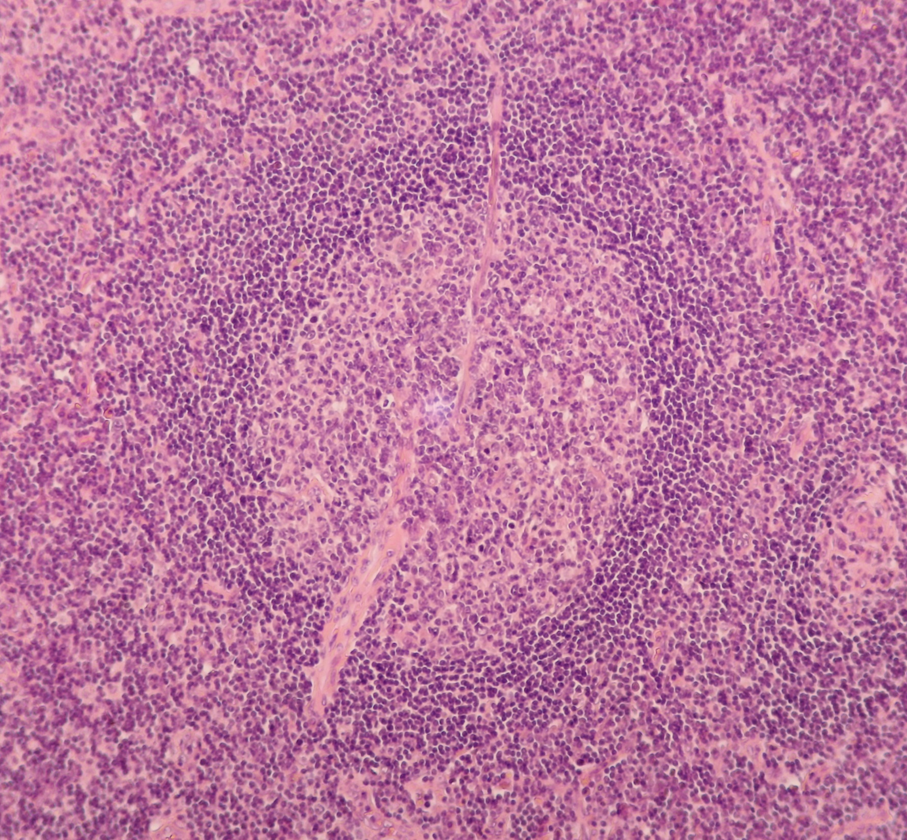

Slide 20
CD - hyalinně vaskulární typ
dif.dg: - reaktivní lymfadenopatie - MCL - NMZL - FL

Slide 21
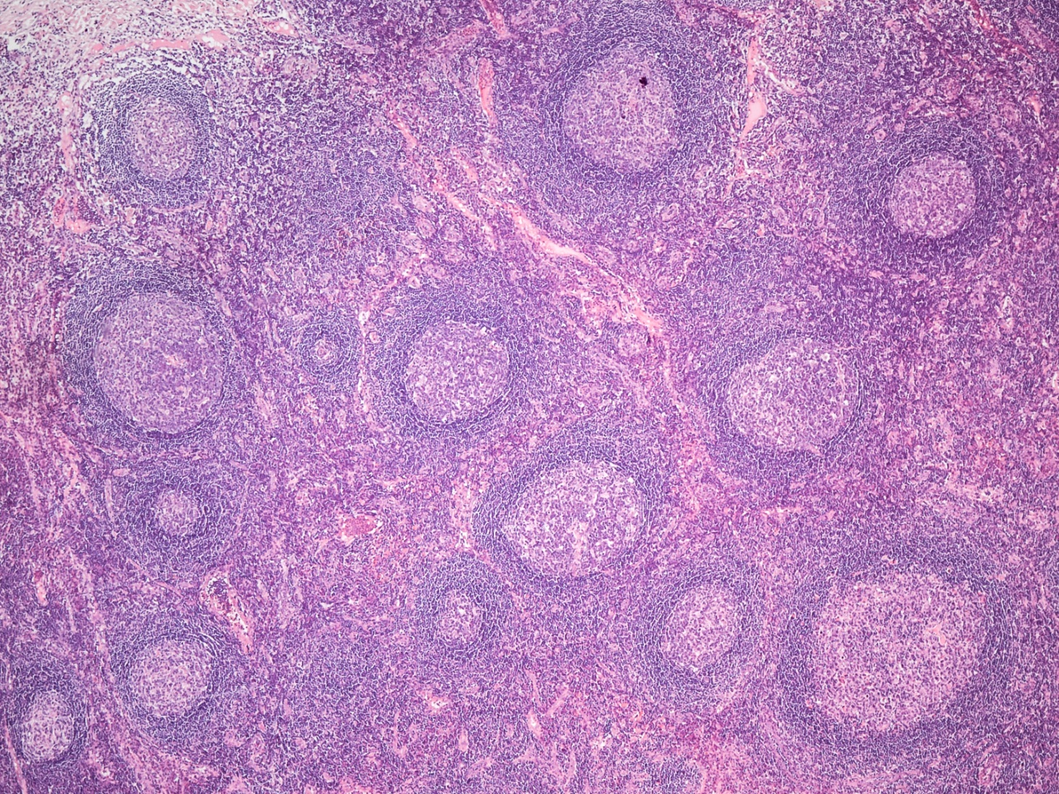

Slide 22
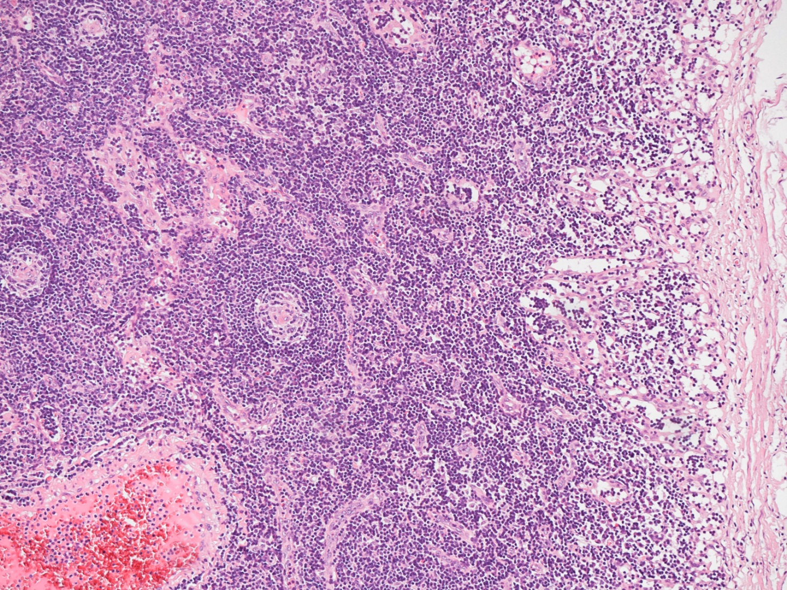

Slide 23
CD - plazmocelulární typ
4. dekáda, 1:1 M:Ž
10 -20% lokalizovaných forem, > 90% systémových forem (HHV 8 a HIV)
systémové projevy
velmi špatná prognóza
Th.: náročná, neefektivní rocilizumab (anti IL-6), rituximab, RT, CHT

Slide 24
CD - plazmocelulární typ
histologie: - polyklonální plazmatické buňky - ZC zmnožená, aktivovaná - vaskulární proliferace - volné sinusy

Slide 25
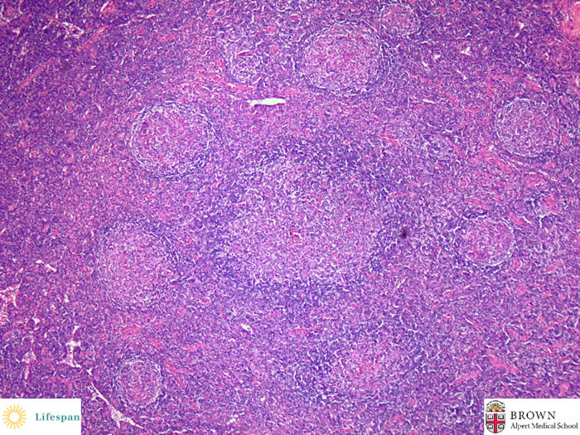

Slide 26
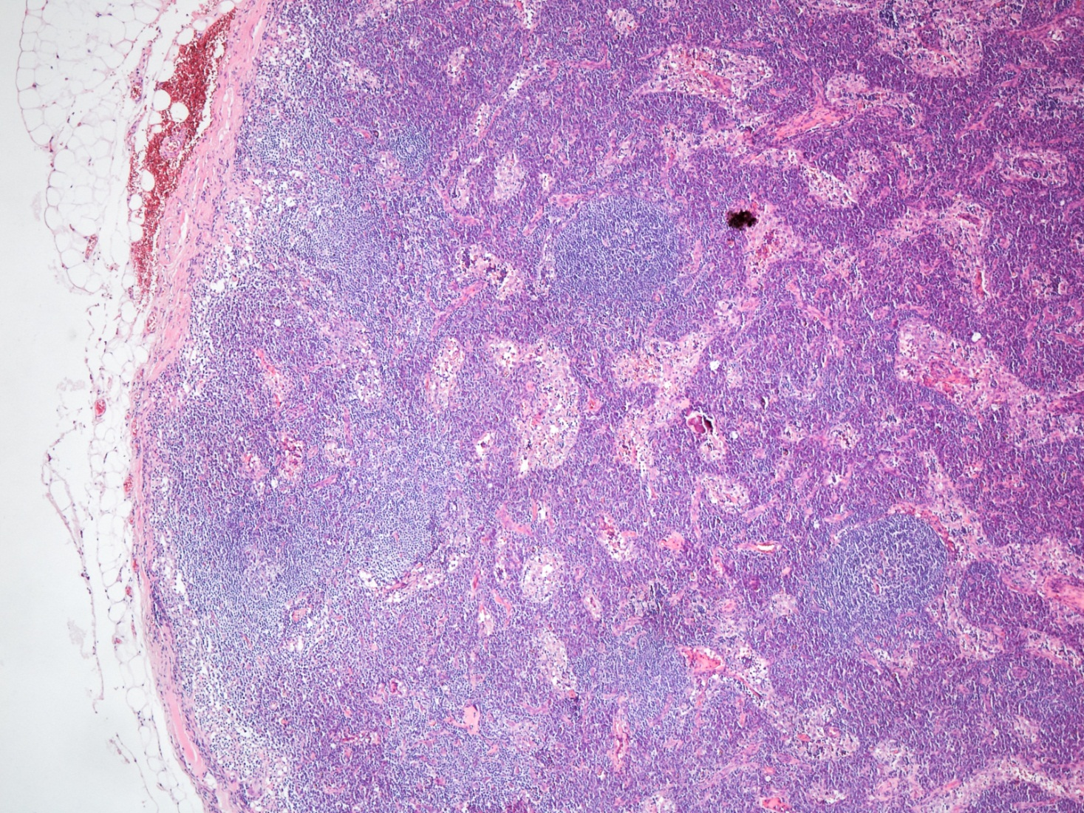

Slide 27
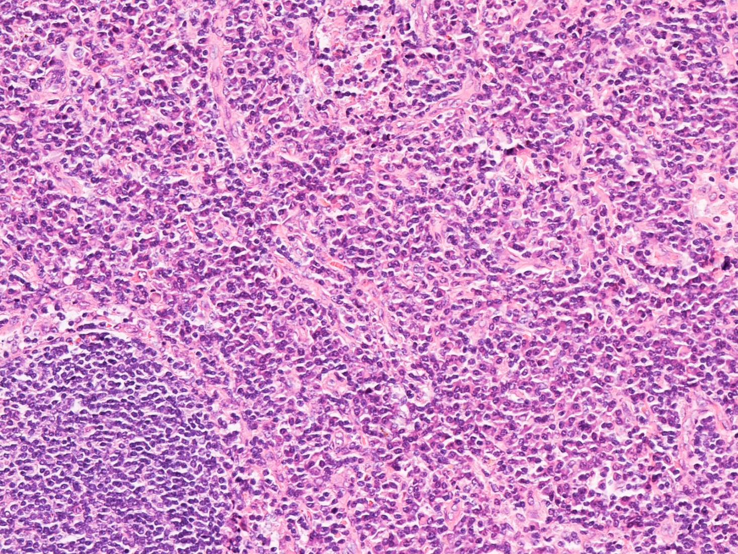

Slide 28
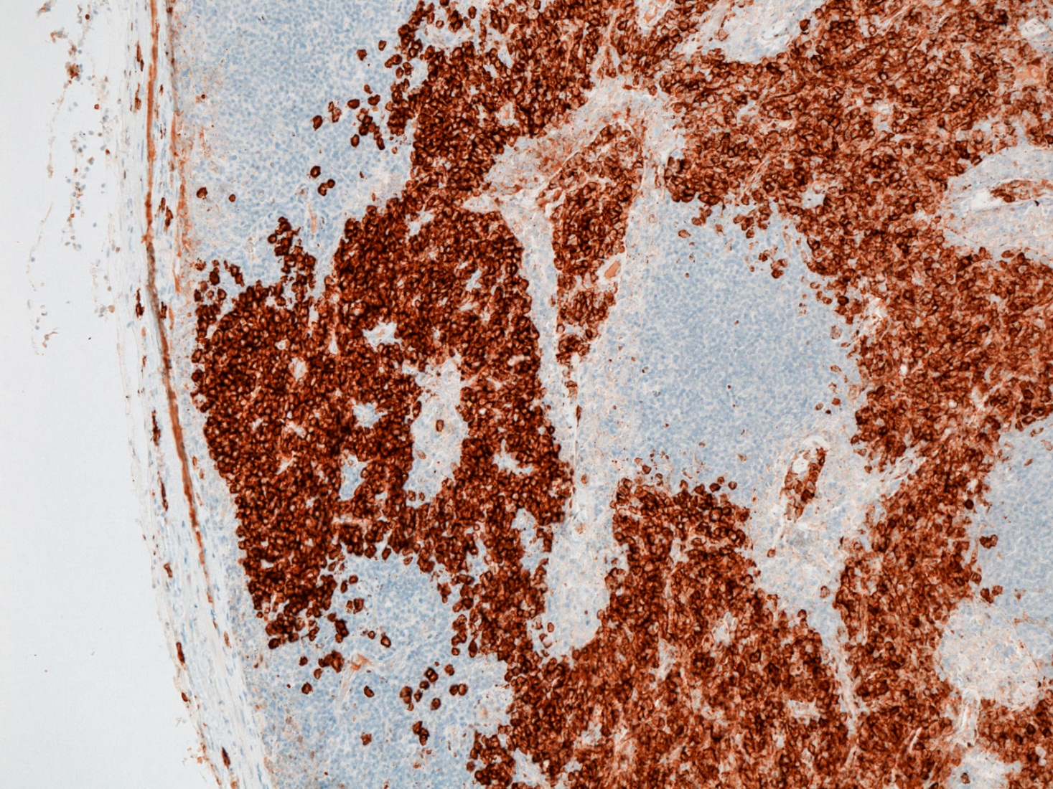
CD 138

Slide 29
CD - plazmocelulární typ
dif.dg:
- LPL - plazmocytom - autoimunitní choroby – RA - AITL

Slide 30
Děkuji za pozornost
photo ©AR for research use only

